Slide 1
PROJET ERASMUS+ : CLIMATES, TOGETHER FOR THE BETTER!
MARVEAUX MAHLIA
2018-2019
Oral du Diplôme National du Brevet des collèges session 2019

Slide 2
SOMMAIRE
PRESENTATION DU PROJET
CE QUE NOUS AVONS FAIT ET APPRIS
MY CONCLUSION

Slide 3
PRESENTATION DU PROJET
Pays membre :
Hongrie
Allemagne
Estonie
Espagne (Tenerife)
France (Martinique)
Le projet ERASMUS +, CLIMATES TOGETHER FOR THE BETTER est un projet sur les deux années scolaires de 2018 et de 2019:
Meeting en Martinique du 17 au 24 mars 2018
Meeting à Tenerife en du 18 février au 03 mars 2019
Meeting en Allemagne du 02 au 16 avril 2019

Slide 4
Les buts du projet
Approfondir les échanges au sein de l’Europe en tant que citoyen européen
Découvrir et comparer de nouveaux environnements, de nouvelles cultures et des nouveaux écosystèmes.
Travailler collectivement dans le but de renforcer le développement durable
Contribuer en tant qu’ambassadeur du climat, à la protection de notre île, de sa faune et sa flore.
Améliorer la maitrise d’une langue étrangère.

Slide 5
Les objectifs du projet
Développer les mesures de préservation de protection de l’environnement en comparant le sien avec celui d’autrui:
- dans son pays, en s’inspirant des projets mis en place ou des démarches des pays partenaires.
- dans les pays membres du projet, en partageant ses connaissances et son savoir-faire.

Slide 6
LES PREPARATIONS
CE QUE NOUS AVONS FAIT
Ateliers
Apprentissage du vocabulaire en LV1 et LV2
Approfondissement de nos connaissances sur notre île pour une meilleure présentation aux correspondants
Découvertes et recherches sur les pays partenaires
Collectes
Ensachage
Collectes sur le terrain/ en ligne
Correspondances
Via eTwinning

Slide 7
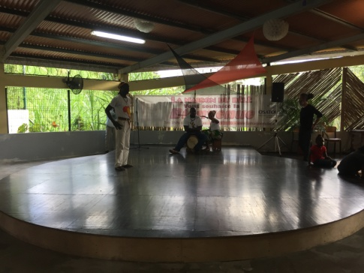
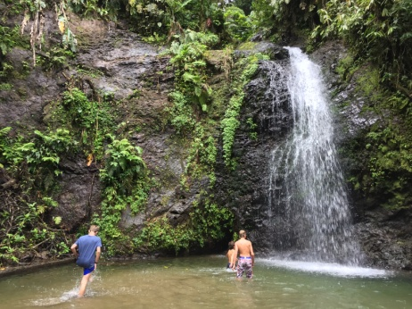
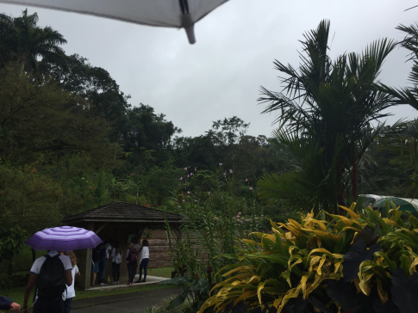
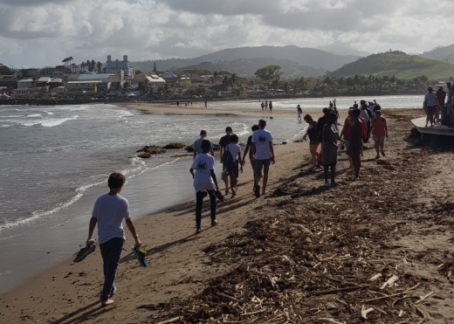
MEETING EN MARTIQUE

Slide 8
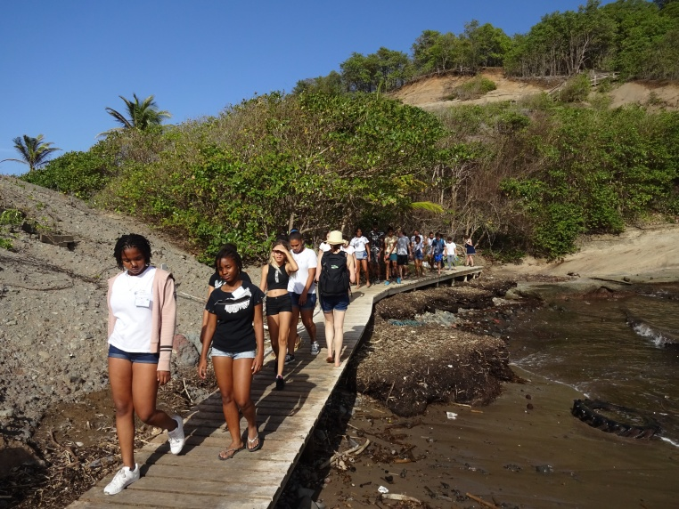
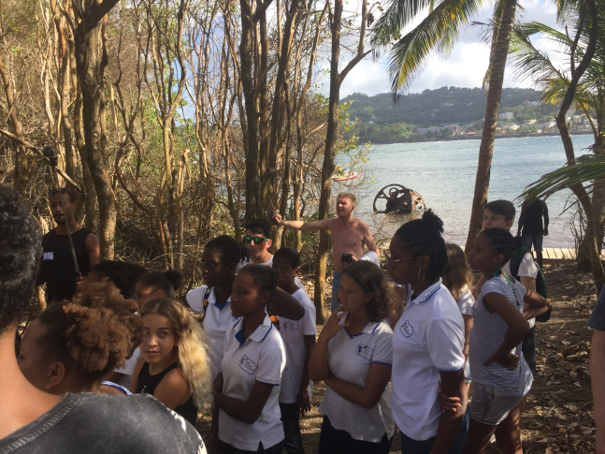
Le Tombolo, St Marie

Slide 9
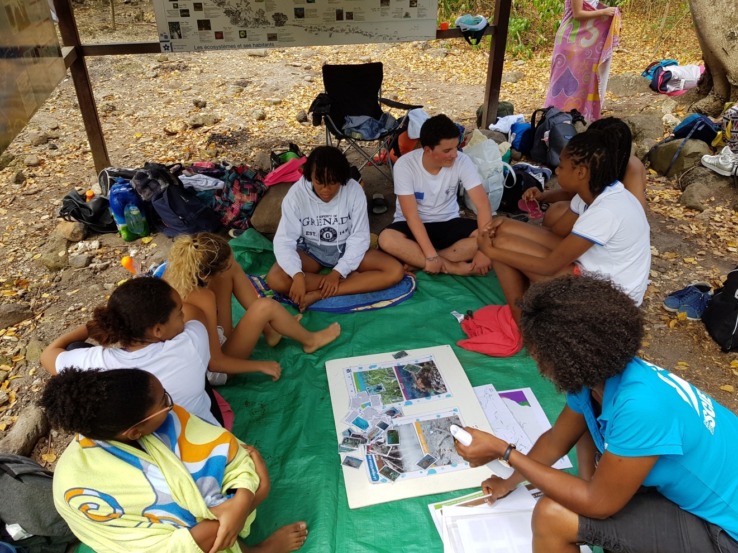
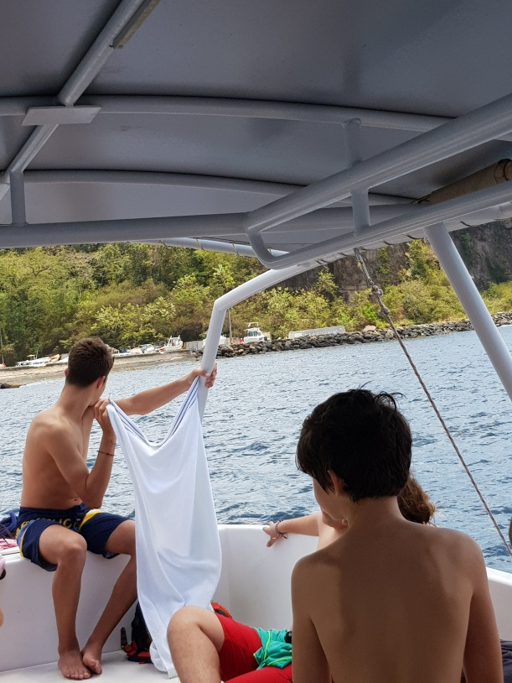
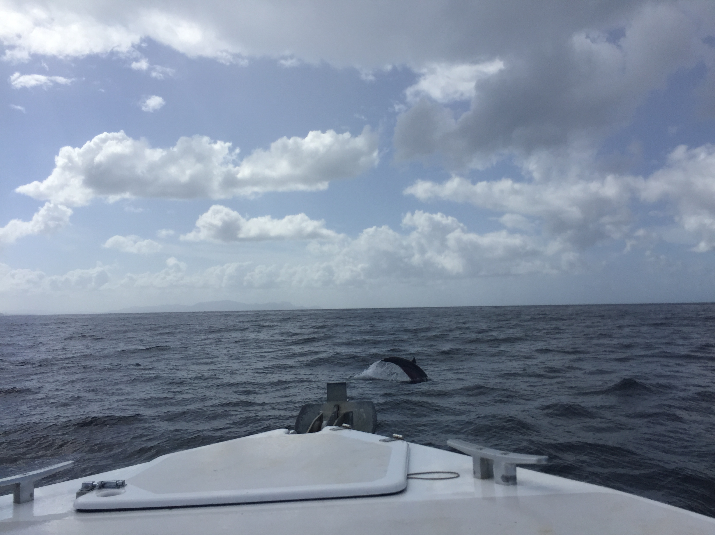
Randonnée palmée, Cap Salomon

Slide 10
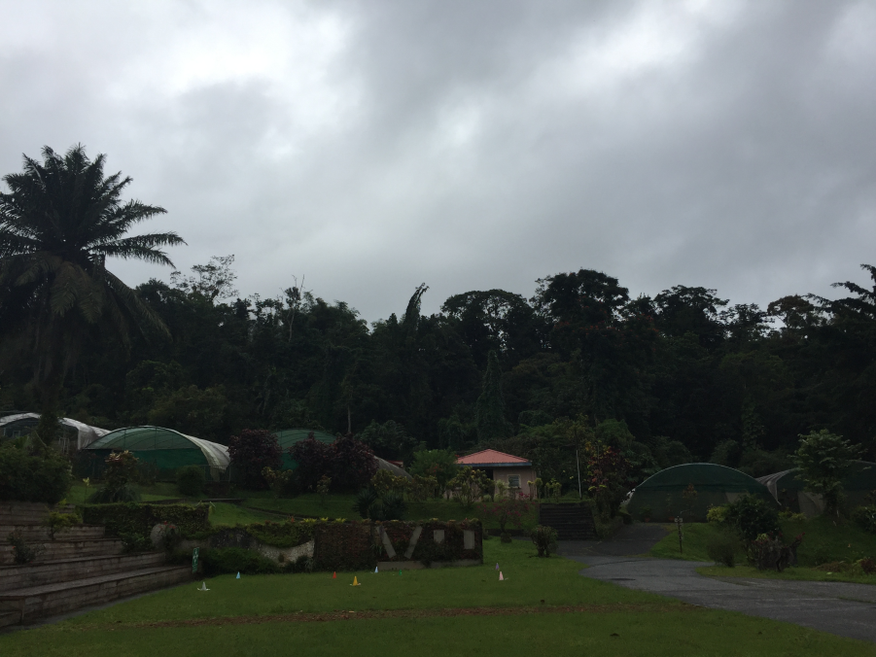
St Pierre

Slide 11
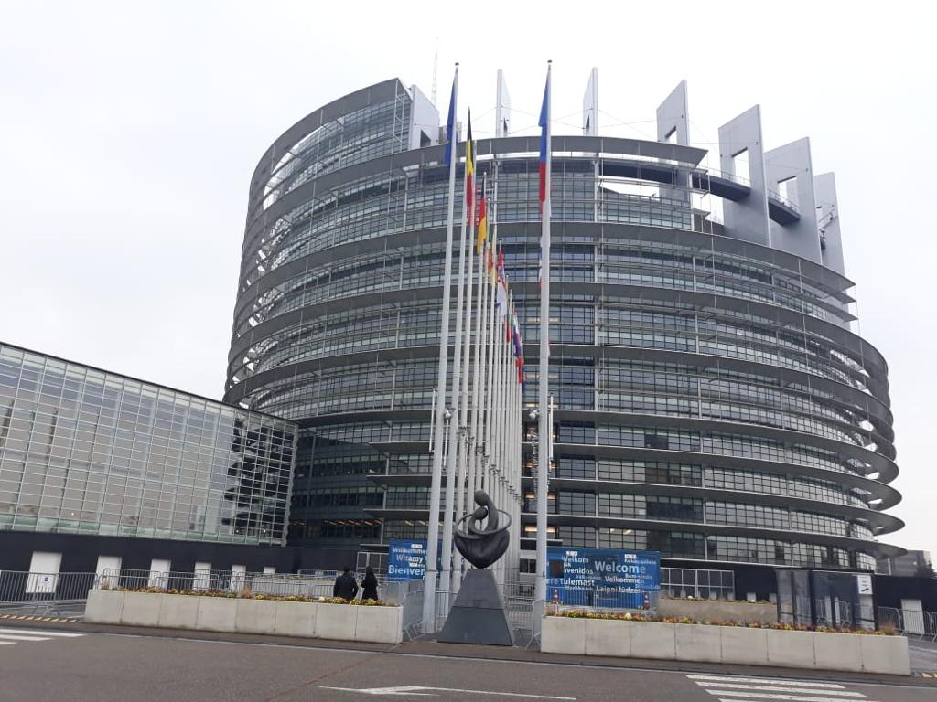
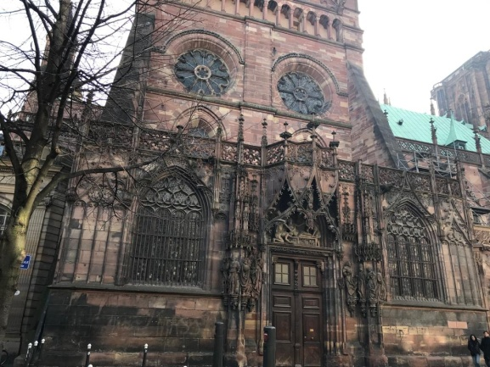
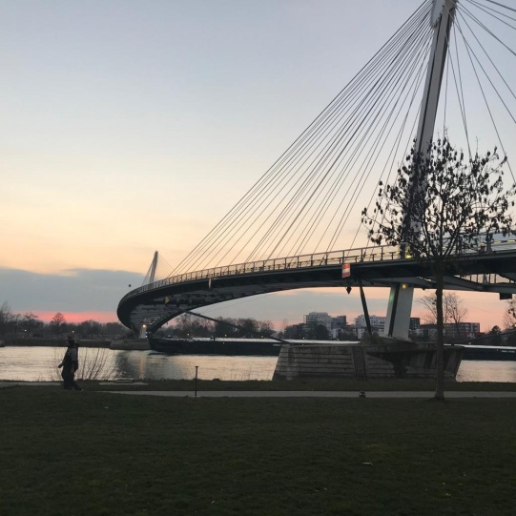
Notre séjour
Séjour à Strasbourg de quatre jours:
Visite du parlement européen
Visite de la cathédrale de Strasbourg
Visite du pont Strasbourg- Kehl

Slide 12
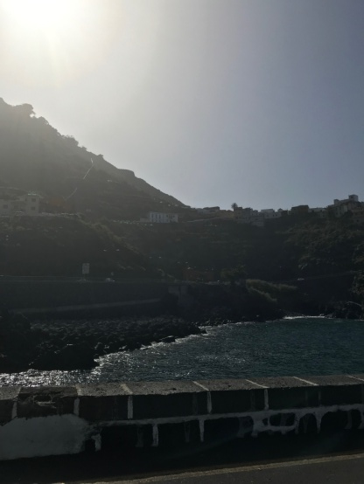
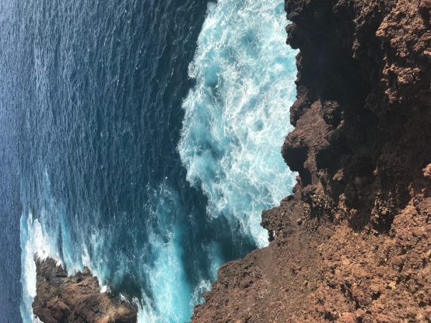
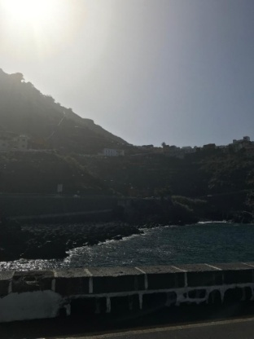
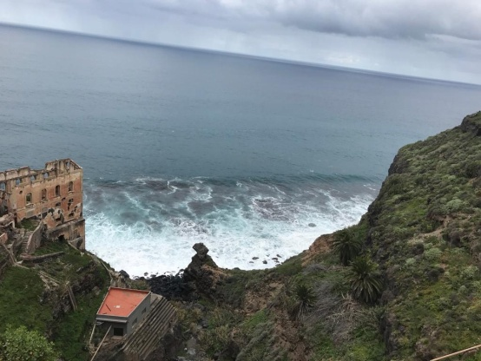
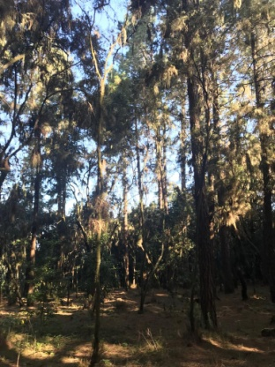
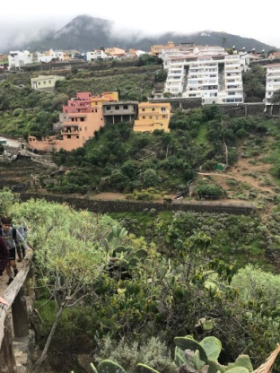
MEETING A TENERIFE

Slide 13
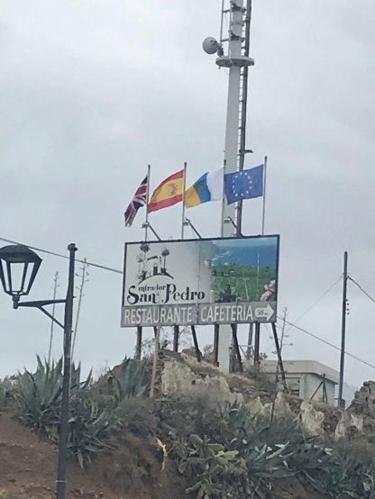
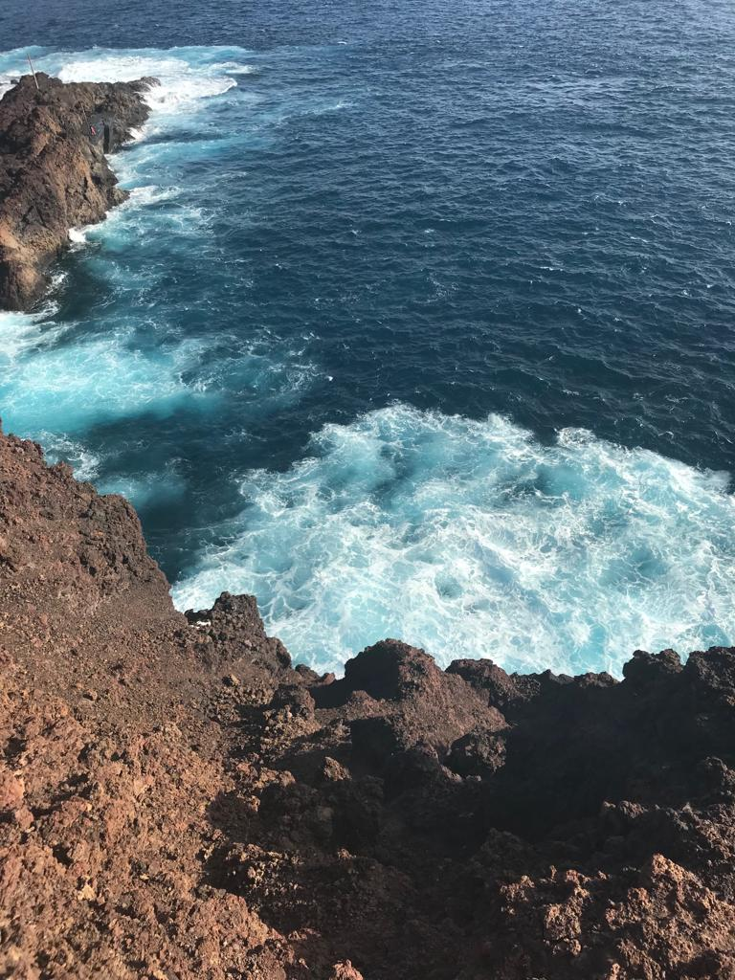
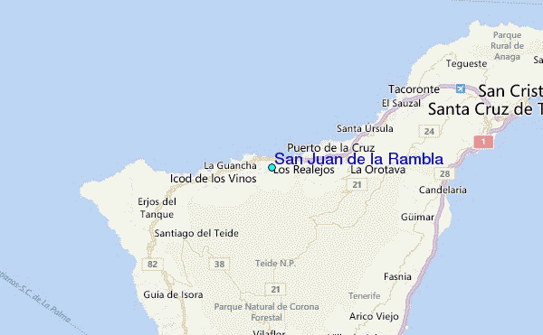
San Juan de la Rambla

Slide 14
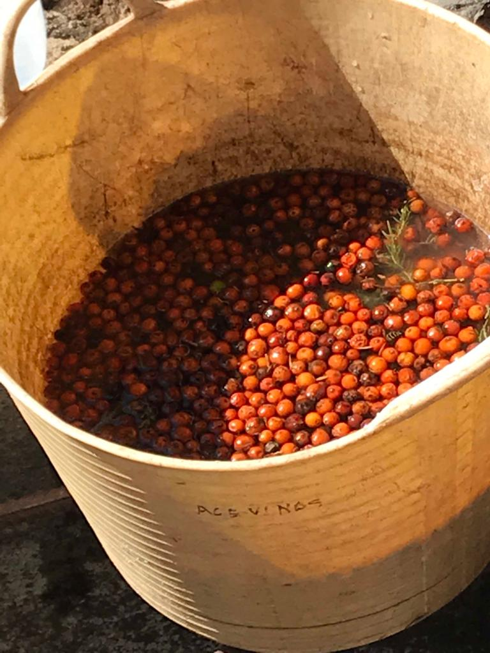
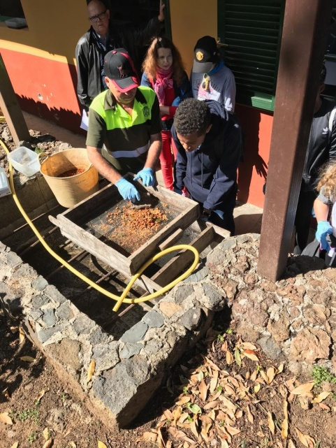
Visite d’un jardin botanique à Peurto de la Cruz/ découverte d’une plantation locale

Slide 15
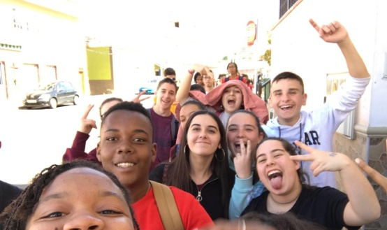
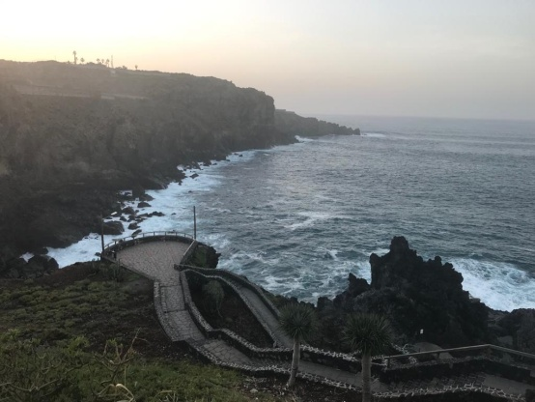
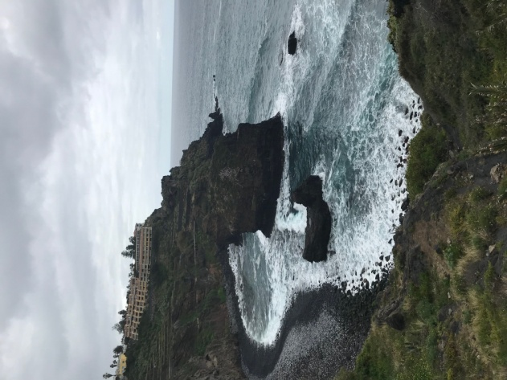
MY CONCLUSION

Slide 16
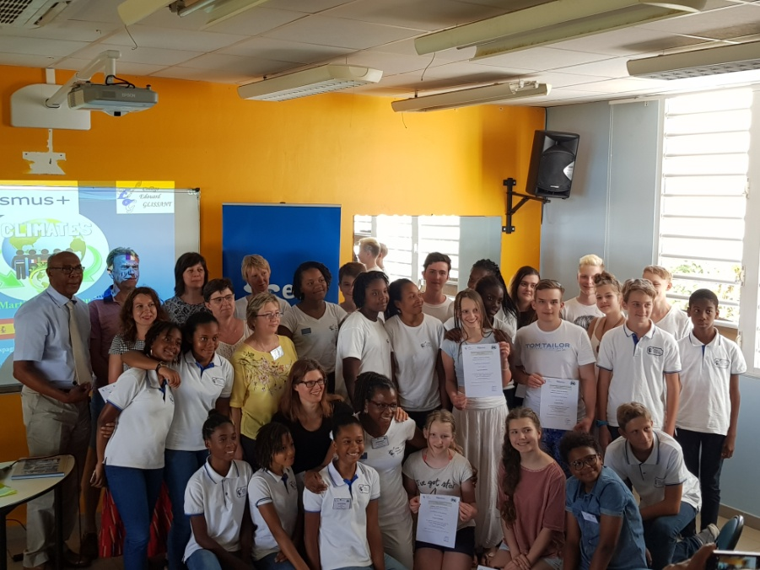
MERCI DE VOTRE ATTENTION

